Slide 1
BlueBean Salesforce連携のご案内
株式会社ソフツー

Slide 2
BlueBean Salesforce連携の概要
標準連携で利用できる機能
着信ポップアップ …着信時に連携モジュールに名前表示、クリックで該当情報表示
自動発信ポップアップ …自動発信時に連携モジュールに名前表示、クリックで情報表示
クリック発信 …電話番号をクリックすることでBlueBeanを通じて発信
履歴連携で利用できる機能
発着信履歴の記録 …発着信履歴を自動で登録
録音データの個別ダウンロード …発着信履歴に表示されるリンクより録音データを個別にダウンロード可能

Slide 3
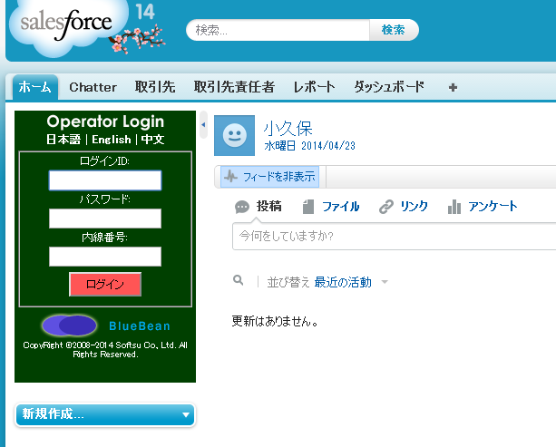
連携機能イメージ
Salesforceの左ペインにBlueBeanのモジュールが
表示され、モジュールを介して通話の連携を行います。
ログインを行うと左記のような表示に切り替わります。

Slide 4
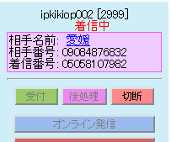
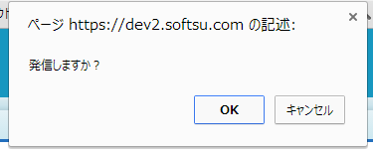
標準連携機能
着信ポップアップ
着信があるとモジュールに情報が表示され、相手の名前をクリックすると、該当するお客様の情報が表示されます。
サンプル
0312345678
自動発信時のポップアップも同様の動作です。
0120987654
クリック発信
電話を掛けたいお客様の電話番号をクリックすると、発信確認のポップアップが表示され、OKを押すと発信されます。

Slide 5
履歴連携機能
発着信履歴の記録
電話番号を参照し、取引先責任者などの活動履歴へ
発着信履歴を登録します。
録音データの個別ダウンロード
行動詳細画面に録音データのダウンロードリンクがありますので、そちらから録音データを個別にダウンロード可能です。
ダ

Slide 6
価格・仕様
■価格表
（税別）
 | 初期費用 | 月額費用
標準連携 | 30,000円 | 10,000円
標準連携 ＋ 履歴連携 | 50,000円 | 30,000円
■仕様
標準連携機能を利用するには、OpenCTI APIがご利用いただける
Salesforceライセンスのご契約が必要です。
履歴連携機能を利用するアカウントでは、下記権限が必要です。
・SOAP API利用可能
・活動データを作成可能
・検索対象オブジェクトを参照可能

